Slide 1
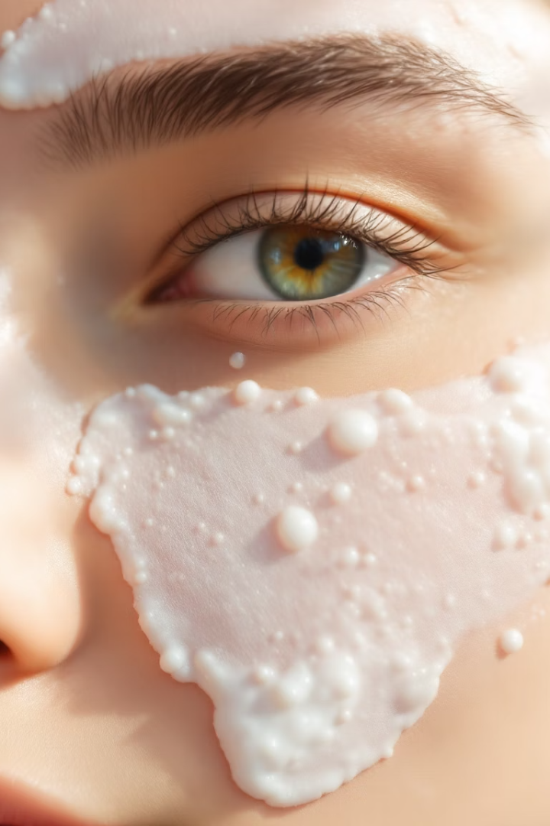

Reparação Tecidual: As Fases da Cicatrização
Explore o processo complexo da cicatrização e sua importância para a saúde.
Entender suas fases ajuda a otimizar tratamentos e melhorar a qualidade de vida.
por Luciana França

Slide 2
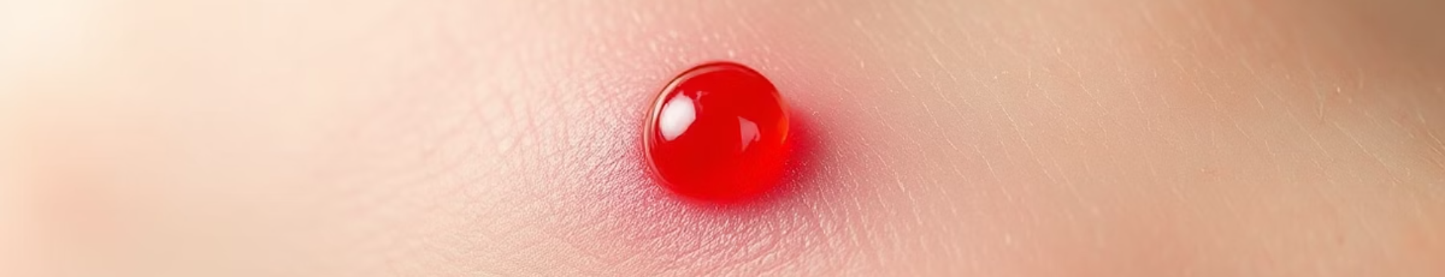
Fase 1: Hemostasia
Definição
Duração
Interrupção rápida do sangramento e formação do coágulo.
Minutos a poucas horas após a lesão.
Eventos-chave
Fatores Importantes
Vasoconstrição, agregação plaquetária e ativação da cascata de coagulação.
Integridade vascular e função plaquetária.

Slide 3
Fase 2: Inflamação
Propósito
Eventos-chave
Limpar detritos e prevenir infecção via resposta imune.
Migração de neutrófilos e macrófagos
Duração: 1 a 3 dias.
Liberação de mediadores inflamatórios
Sinais cardinais: dor, calor, rubor, edema

Slide 4
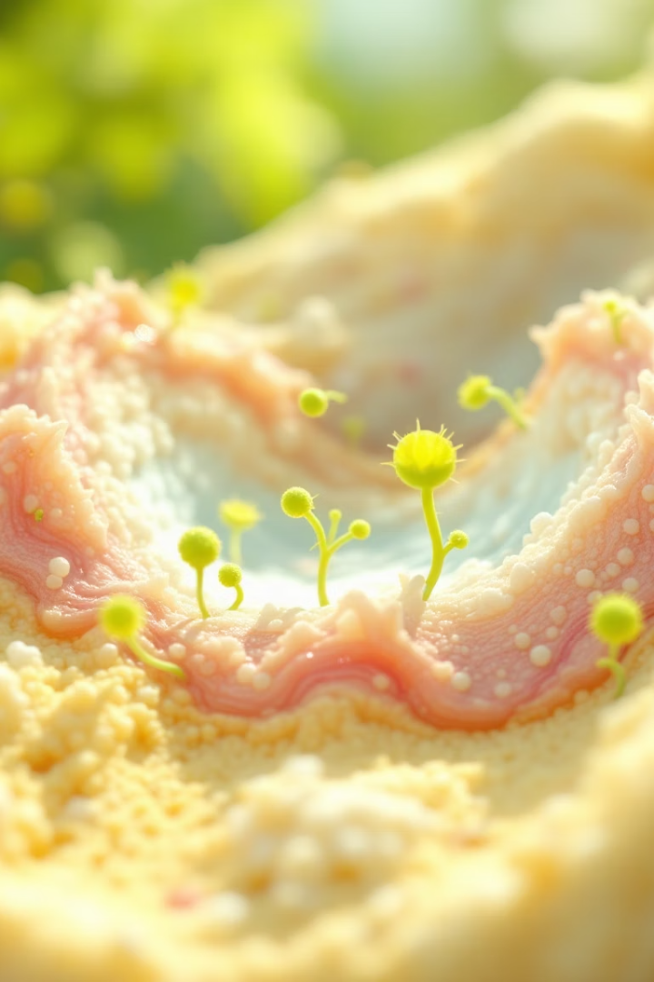
Fase 3: Proliferação
Definição
Duração
Formação de novo tecido e desenvolvimento dos vasos sanguíneos.
De 3 até 21 dias após a lesão.
Eventos-chave
Proliferação de fibroblastos
Síntese intensa de colágeno
Formação de tecido de granulação
Epitelização da ferida

Slide 5



Fase 4: Remodelação (Maturação)
2
Eventos
Remodelação contínua e fortalecimento do colágeno.
Duração
Meses a até 2 anos para completa maturação.
1
Colágeno
Troca de colágeno tipo III por tipo I, aumentando resistência.
3

Slide 6
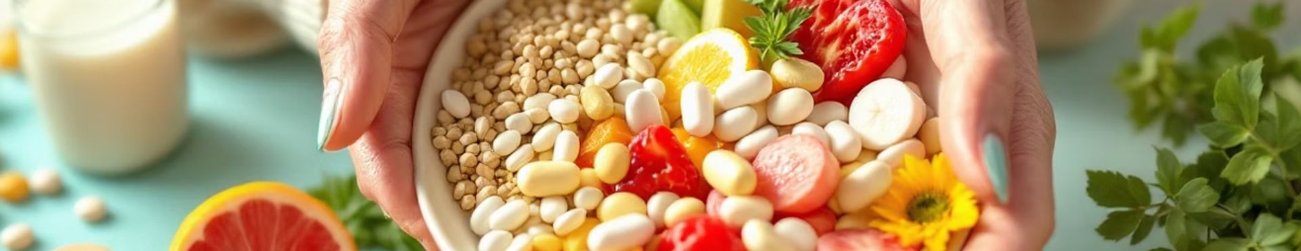




Fatores Sistêmicos que Afetam a Cicatrização
Idade
Nutrição
Doenças
Medicações
Cicatrização mais lenta em idosos.
Proteínas e vitaminas essenciais aceleram a cura.
Diabetes e imunodeficiências retardam o processo.
Corticosteroides podem atrasar a cicatrização.

Slide 7
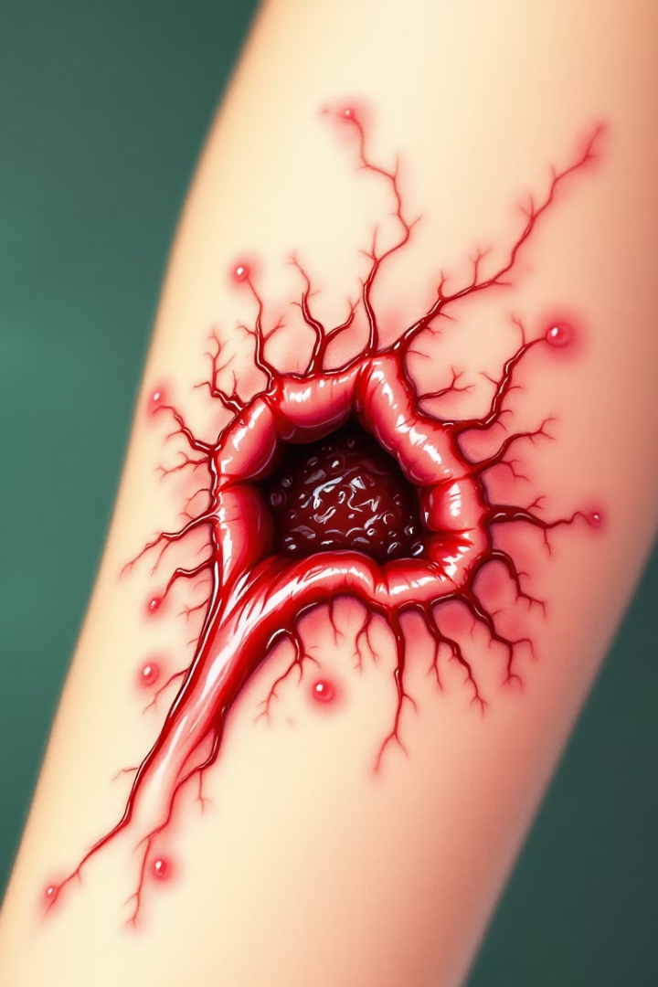
Fatores Locais que Influenciam a Cicatrização
Irrigação Sanguínea
Isquemia retarda regeneração tecidual.
Infecção
Aumenta inflamação e prejudica a cura.
Corpos Estranhos
Impedem fechamento da ferida.
Técnica Cirúrgica
Manuseio cuidadoso reduz dano tecidual.

Slide 8
Complicações das Cicatrizes
Queloides
Contraturas
Crescimento excessivo além dos limites da ferida.
Encurtamento do tecido que limita movimentos.
Cicatrizes Hipertróficas
Deiscência
Crescimento limitado dentro da ferida.
Ruptura da ferida, complicando a cicatrização.

Slide 9
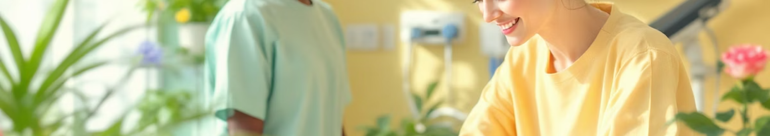
Tratamentos para Melhorar a Cicatrização
Laserterapia
Estimulação Elétrica
Estimula proliferação celular e síntese de colágeno.
Oxigênio Hiperbárico
Acelera migração celular e regeneração.
Curativos Avançados
Melhora oxigenação dos tecidos lesionados.
Mantêm ambiente úmido e liberam fatores de crescimento.

Slide 10
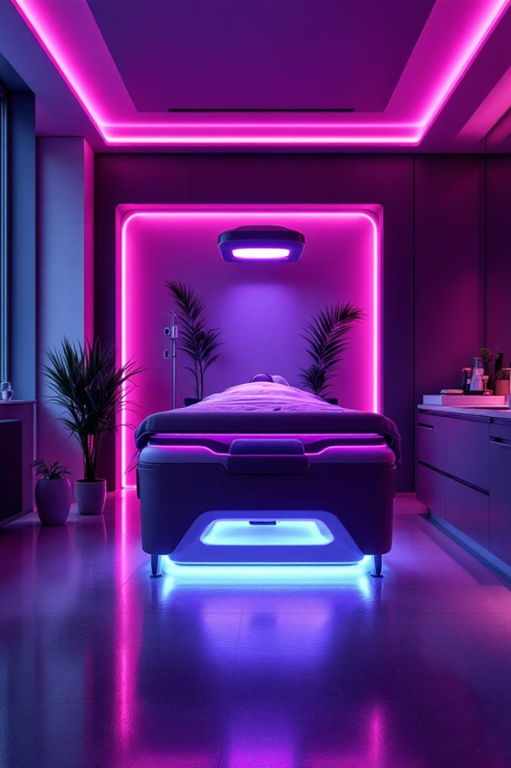

Radiação Ultravioleta na Fisioterapia: Uma Visão Geral
A radiação ultravioleta (UV) tem ganhado destaque na fisioterapia moderna.
Hoje, exploraremos suas aplicações, benefícios e cuidados necessários.
por Luciana França

Slide 11
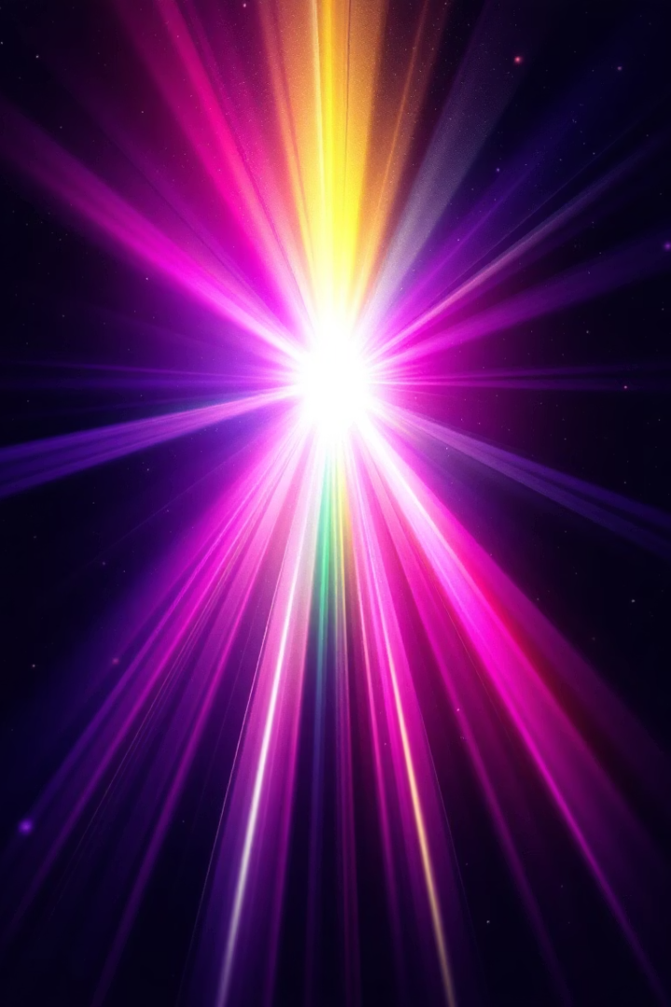
O que é Radiação Ultravioleta (UV)?
Espectro UV
Fontes Naturais
Composto por UVA, UVB e UVC, cada um com diferentes comprimentos de onda.
A radiação solar é a principal fonte natural de UV.
Fontes Artificiais
Lâmpadas UV são usadas para tratamentos específicos na fisioterapia.

Slide 12
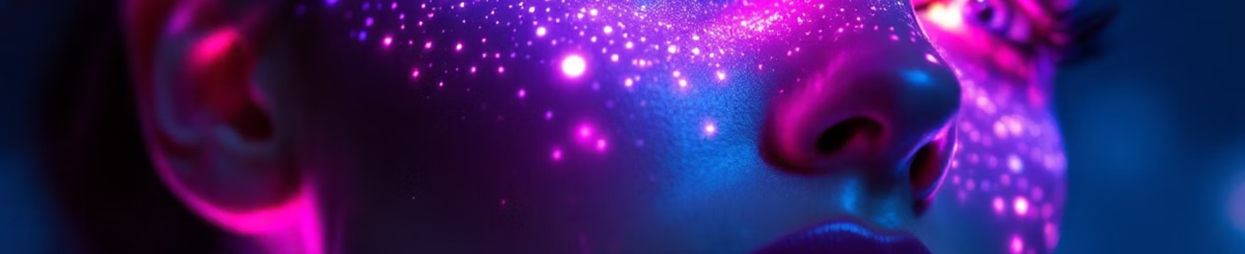
Mecanismos de Ação da Radiação UV no Corpo
Fotobiologia
Ação Anti-inflamatória
Cicatrização
Síntese de vitamina D e produção de óxido nítrico.
Modula o sistema imunológico, reduzindo inflamações.
Estimula a proliferação celular e regeneração de tecidos.

Slide 13
Aplicações Clínicas da Radiação UV na Fisioterapia
Dermatoses
Feridas Crônicas
Distúrbios Musculoesqueléticos
Tratamento eficaz para psoríase e outras doenças cutâneas.
Auxilia na cicatrização de úlceras e feridas difíceis.
Alívio em condições como artrite reumatoide e dores locais.

Slide 14
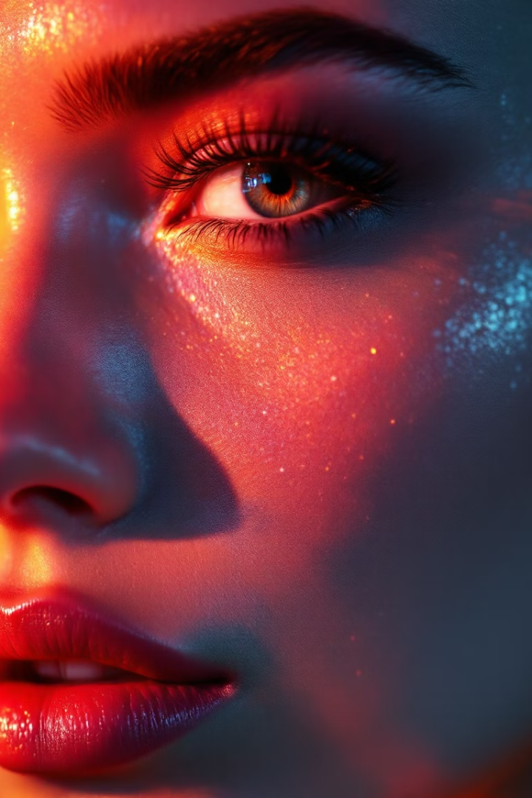
Radiação UVB para Síntese de Vitamina D
Importância
Vitamina D essencial para saúde óssea e muscular.
Protocolos
Irradiação controlada para otimizar a produção natural.
Monitoramento
Ajustes personalizados conforme níveis de vitamina D no paciente.

Slide 15
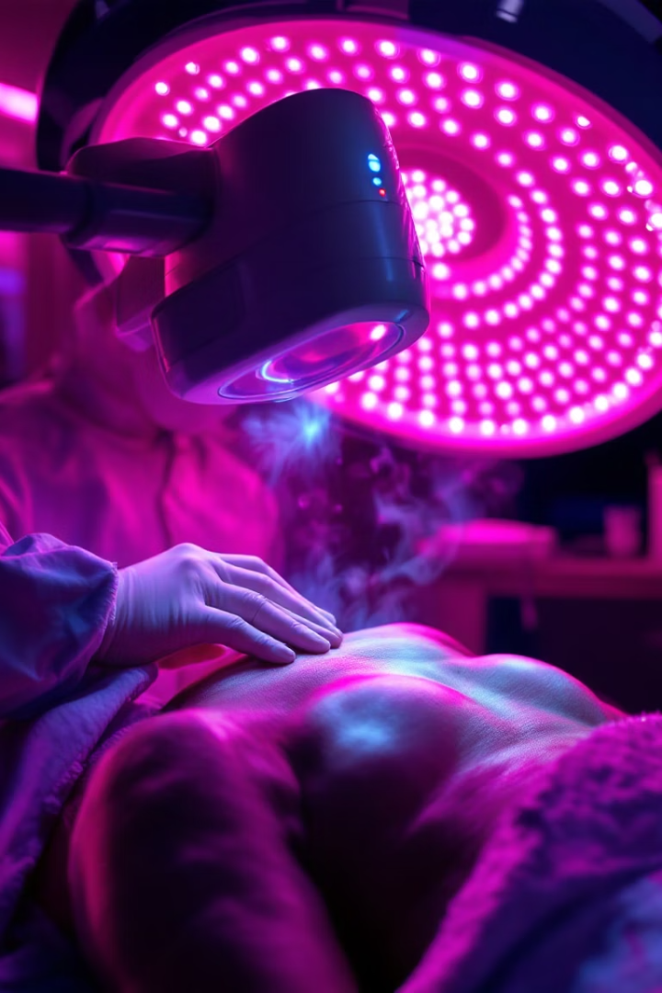
Radiação UVC para Desinfecção e Cicatrização
1
Ação Germicida
2
Feridas Infectadas
Elimina bactérias, vírus e outros agentes patogênicos.
Promove um ambiente propício para cicatrização.
3
Protocolos
Definidos para tempo e dose adequados ao tratamento.

Slide 16
Técnicas de Aplicação da Radiação UV
Métodos
Dosimetria
Proteção
Irradiação focalizada, generalizada e específica.
Determina dose ideal conforme tipo de pele do paciente.
Equipamentos para segurança do paciente e do terapeuta.

Slide 17

Segurança e Precauções no Uso da Radiação UV
Riscos
Contraindicações
Normas
Queimaduras e envelhecimento precoce por exposição excessiva.
Histórico de câncer de pele e fotossensibilidade rigorosos.
Seguir regulamentações para uso seguro dos equipamentos UV.

Slide 18



Estudos de Caso e Evidências Científicas
Revisão Científica
2
Evidências comprovam benefícios da terapia UV na reabilitação.
Estudos Positivos
1
Resultados eficazes em tratamentos de pele e dor crônica.
Limitações
Necessidade de mais pesquisas para novas aplicações.
3

Slide 19
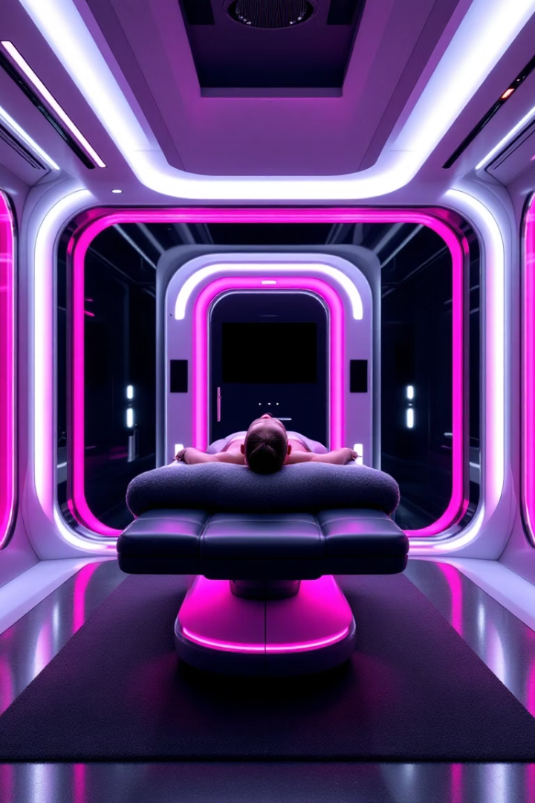



O Futuro da Radiação UV na Fisioterapia
Novas Tecnologias
Equipamentos modernos mais eficientes e seguros.
Pesquisas
Exploração de novas indicações clínicas da radiação UV.
Integração
Combinação da terapia UV com outras modalidades para melhores resultados.

Slide 20

Conclusão
Processo Dinâmico
Conhecimento Essencial
A cicatrização envolve múltiplas fases e eventos complexos.
Entender fases e fatores melhora decisões clínicas.
Otimização Terapêutica
Intervenções podem acelerar cura e prevenir complicações.

